Slide 1

Prácticas de Ingeniería Ágil
Clean Code

Slide 2
Objetivos de la capacitación
Introducción
Aspectos básicos del buen código
Code Smells
Técnicas de refactoring
Herramientas
Conclusiones
Material de soporte

Slide 3
Aspectos Básicos
Code Smells
Técnicas de refactoring
Conclusión
Material de soporte

Slide 4
Principles
Use easily pronounceable names for variables and methods
Use the name to show intention
Don’t be innovative; be simple
Be consistent
Don’t hesitate to use technical terms in name
Use a verb as the first word in method and use a noun for class. Use camelCase for variable and function name. The class should start from the capital
Use consistent naming conventions
Make functions apparent, long of methods
Keep arguments to fewer than or equal to three

Slide 5
Principles
Behavior of class and object
Don’t comment on bad code
Avoid working with a large array
Do not repeat the code
Don’t hardcode, magic number
Make the statement readable
Be consistent

Slide 6
Principles
Behavior of class and object
Don’t comment on bad code
Avoid working with a large array
Do not repeat the code
Don’t hardcode, magic number
Make the statement readable
Be consistent

Slide 7
Language Paradigms
Language Paradigms
Imperative programming
Procedural
OOP
Declarative Programming
Functional
Logic
Mathematical
C
C#
Objective C
Python
Ruby
Java
JS
Scala
PL
Prolog
Matlab
Parallel

Slide 8
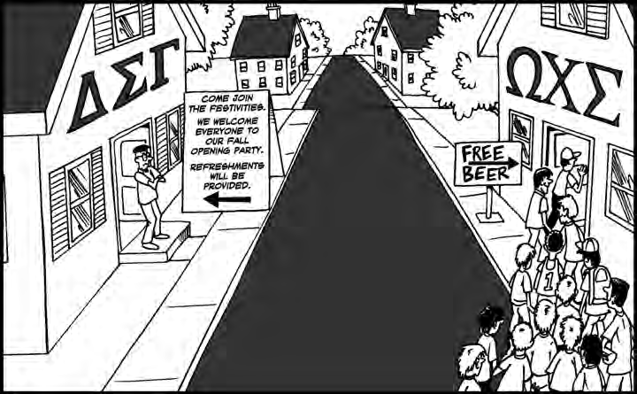
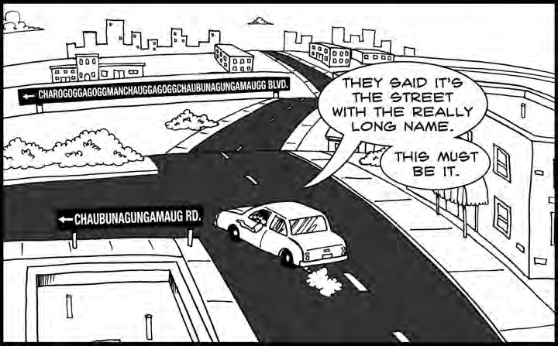
Aspectos Básicos
Nombrar las cosas correctamente
Comentarios
Varios returns
Ternarios
Complejidad ciclomática

Slide 9

Code Smells
Long method (20+ líneas)
Long class
Long parameter list (4+ parámetros)
Dead code
Speculative generalitive
Magic number
Duplicated code

Slide 10
Técnicas de Refactoring

Slide 11
Aspectos básicos del buen código
Reglas simples de seguir: Nombrar las cosas correctamente
Elijamos palabras específicas que describan el método, variable, etc. que estamos nombrando.
Podemos usar un vocabulario “colorido” o más amplio.
Evitar el uso de variables con nombres del tipo tmp o retVal.
Evitar el uso de “i, j, k…” en ciclos anidados.
Usar nombres concretos.
Notes:
Los malos usos:
a)
InsertarPersona, pero dentro del código dice CrearPersona.
Ejemplo GetPage vs DownloadPage si es de internet. GetFile vs DownloadFile, Kill vs Stop para operaciones que no se pueden deshacer.
- Ej: int d; // elapsed time in days The name d reveals nothing
int elapsedTimeInDays;
b)
Sinónimos de Send, Start, Make
Son nombres para salir del paso porque no se nos ocurre algo mayor. Son nombres obvios y que no agregan información del valor que la variable contiene.
c)
d)
Ejemplo de un loop de Clientes, Facturas, Líneas de factura y el uso de i, k, m, en vez de factura, cliente, item
Los Buenos usos
ServerCanStart vs CanListenOnPort, se describe directamente lo que hace el método
El VS te propone en código del for, te propone I,j,k,m pero conviene usarlo en for pequeños, que recorren listas pequeñas. Pero si tenemos cosas como IList<int> InvoiceIds, capaz que convenga colocar en el for var invoiceId = 0, invoiceId ++, invoiceId < 10
En los casos mas sencillos están bien usar i, l, k.

Slide 12
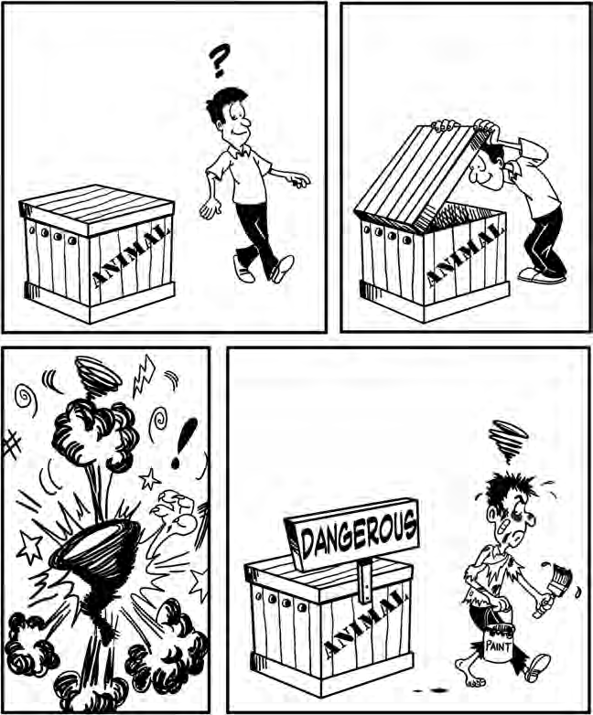
Aspectos básicos del buen código
Reglas simples de seguir: Nombrar las cosas correctamente
Siempre es útil agregar más información al método
Notes:
Un nombre de variable es como un comentario diminuto. Siempre que se pueda tenemos que agregar info útil. Ejemplo id hexadecimal: hex_id

Slide 13
Aspectos básicos del buen código
Reglas simples de seguir: Nombrar las cosas correctamente
Valores que tienen dimensiones deberían contener la unidad de esa dimensión.
Explicitar cosas “peligrosas” o inusuales acerca de un método.
Todo esto no significa usar notación húngara.
Notes:
En vez de “duración”, usar “duracionSegundos” o “duracionMilisegundos”, etc. (en el caso en que sea un int)
En caso de un método que por ejemplo tenga efecto secundario. GetOrCreateAccount() en vez de GetAccount(), en el caso de que pueda ser creada si no existe.
var pszAppNAme psz significa puntero a una cadena de caracteres terminada con el carácter nulo (psz: pointer to a string terminated by zero)
nContador: la variable es un entero que se usará como contador.
Notacion Hungara (la notación húngara es un sistema usado normalmente para crear los nombres de variables.)
c - char
by - BYTE (unsigned char)
n - short
i - int
x, y - int (utilizadas como coordenadas x o y)
cx, cy - int (utilizadas como longitud de x o y)
cb - longitud en bytes
b - BOOL (int)
w - WORD (unsigned int)
l - LONG (long)
dw - DWORD (unsigned long)
fn - función
s - cadena de caracteres (string)
sz - cadena de caracteres terminada con un byte '0' (string)
a - array
p - puntero
h - handle (identificador de 16 bits)
hdc - handle a un contexto de dispositivo
hwnd - handle a una ventana
m_ - miembro de una clase
C - clase
ID - identificador (constante entera)

Slide 14
Aspectos básicos del buen código
Reglas simples de seguir: Nombrar las cosas correctamente
Qué tan largo puede ser un nombre?
Notes:
->Depende: Es una decisión de diseño.
->Nombres más cortos para un scope más reducido.
->Tenemos intellisense, un nombre más descriptivo no es necesariamente más trabajoso de escribir.
->BEManagerAccount vs BackEndManagerAccount, vale la confusión el ahorro de 5 letras? Evitar el uso de abreviaturas dentro de lo posible.

Slide 15

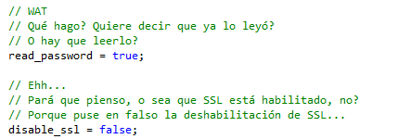
Aspectos básicos del buen código
Reglas simples de seguir: Nombrar las cosas correctamente
Y los booleanos?
Usar palabras como is, can, should, has hace el significado de los booleanos más fácil de entender.
Deberíamos evitar dobles negativos
Notes:
read_password = true, ya se leyó? Hay que leerlo? -user_is_authenticated es mucho mejor.
disable_ssl? Si esta en false o true esta habilitado ssl o no? - use_ssl esta mucho mejor.

Slide 16
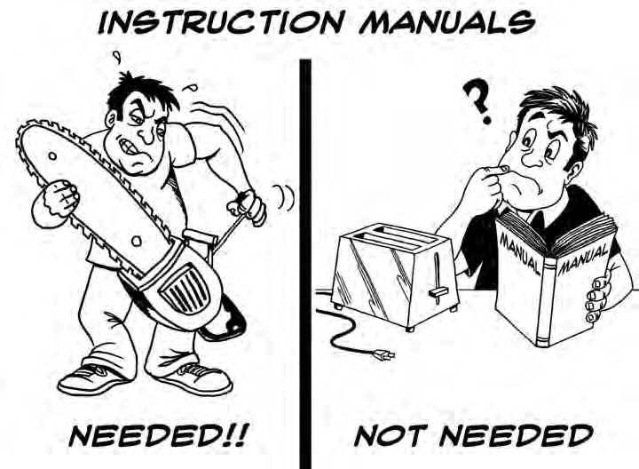
Aspectos básicos del buen código
Comentarios: Son necesarios?
Notes:
COMENTARIOS
Que piensan Uds? Que opinan?
- Diferencia entre comentarios en código y documentación (XMLDoc, JSDoc, etc). La documentación aparece en Intellisense, favorece el trabajo en equipo cuando uno toma código que no conoce.

Slide 17
Aspectos básicos del buen código
Comentarios:
Saber cuando NO comentar
Registrar lo que estamos pensando MIENTRAS codeamos, no después para pasar el review
Ponernos en los zapatos del futuro lector, imaginar que va a necesitar saber
Notes:
Si el comentario no aporta nada que no sea obvio mirando el código a simple vista, no comentar.
Mantener los comentarios dentro del método y tratar de mantener el criterio.
Comentar cuando el código está atado a alguna regla de negocios que no sea evidente. “Entiendo qué hace pero no entiendo para qué lo hace”.

Slide 18
Aspectos básicos del buen código
Más allá de todo, hacer comentarios concisos, fáciles de leer y que aporten valor.
Notes:
Básicamente la idea es ahorrarle tiempo de comprensión y ambigüedades a quien tenga que trabajar con nuestro código, así seamos nosotros mismos luego de un tiempo.

Slide 19
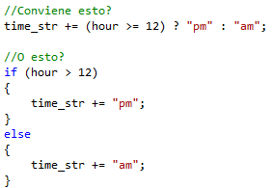
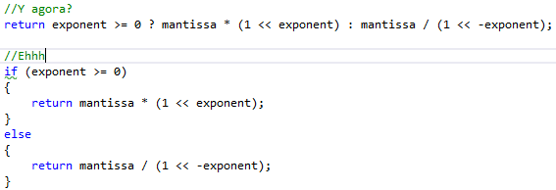
Aspectos básicos del buen código
El orden de los argumentos de una condición
A la izquierda: La expresión que está siendo evaluada y que está “metida” en el flujo del programa
A la derecha: El valor de referencia, cuyo valor es mas constante
El operador ternario, cuándo si y cuándo no?
Notes:
Si no afecta la legibilidad y es una condición simple, suele ser mejor usar el operador ternario para ahorrar espacio.

Slide 20
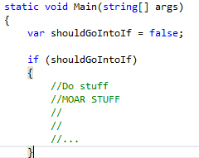
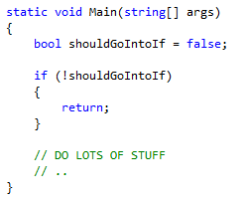
Aspectos básicos del buen código
No está mal tener múltiples “returns” en un mismo método.
Minimicemos el anidamiento.
Notes:
Muchas veces no gustan los múltiples returns porque al final del método se pone cleanup code, pero con las features de los lenguajes modernos es innecesario. Using para clases que implementen IDisposable por ejemplo.
Cada nivel de profundidad dentro de un if nos hace ir formando una pila mental, dificulta el seguimiento. Es mejor evitar entrar a un nivel extra de anidamiento si es posible.

Slide 21
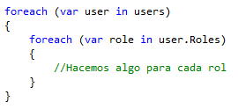

Aspectos básicos del buen código
No sólo podemos remover anidamiento en ifs, también podemos usar esta técnica en ciclos usando LINQ.
Notes:
Los métodos de extensión nos pueden ayudar a filtrar, aplanar y ajustar colecciones para reducir la complejidad de nuestras estructuras de control.

Slide 22
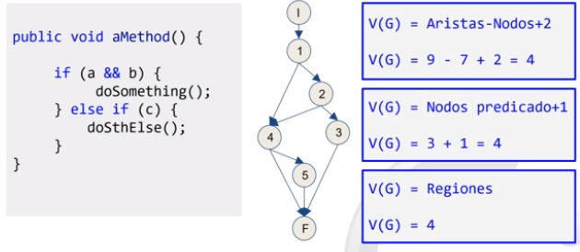
Aspectos básicos del buen código
Complejidad Ciclomática
Notes:
La complejidad ciclomática es una métrica de calidad software basada en el cálculo del número de caminos independientes que tiene nuestro código.
Estos caminos se identifican a partir de las estructuras de control (condicionales, bucles, …) incluidas en la mayoría de los lenguajes de programación, y más concretamente, a partir del diagrama de flujo de cada uno de nuestros métodos.
La idea es sencilla, cuanto más compleja sea la lógica de un código, más difícil será de entender, mantener y probar.
Un nodo predicado es cada nodo que contiene una condición.

Slide 23
Objetivos de la capacitación
Introducción
Aspectos básicos del buen código
Code Smells
Técnicas de refactoring
Herramientas
Conclusiones
Material de soporte

Slide 24
Code Smells
El código sucio apesta: Smells dentro de clases - Medibles
LONG METHOD
(Método Largo)
Síntoma: Un método tiene más de 20 líneas
Causas: Empezamos a escribir un método y en vez de identificar funcionalidades y aislarlas en otros componentes, seguimos escribiendo porque es más cómodo seguir de largo.
Beneficio: Facilita la comunicación, expone duplicaciones de funcionalidad
Polémica: Incrementar la cantidad de llamadas a métodos es negativo para la performance

Slide 25
Code Smells
El código sucio apesta: Smells dentro de clases - Medibles
LONG CLASS
(Clase Larga)
Síntoma: Una clase tiene muchos métodos, líneas, atributos.
Causas: Las grandes clases no se hacen en un día. El problema es muchas veces falta de entendimiento del negocio. Esto le da demasiadas responsabilidades a una sóla clase.
Beneficio: Facilita la comunicación, expone duplicaciones de funcionalidad

Slide 26
Code Smells
El código sucio apesta: Smells dentro de clases - Medibles
LONG PARAMETER LIST
(Muchos parámetros)
Síntoma: Un método tiene más de 2 o 3 parámetros.
Causas: Para reducir acoplamiento se deja que el caller localice todo en vez que hacer que el objeto llamado conozca las relaciones entre otras clases.
Beneficio: Facilita la comunicación, expone duplicaciones de funcionalidad
Notes:
Esto es difícil de evitar. Uno siempre quiere reducir el acoplamiento.
Quizás es indicio de que el objeto debería pertenecer a otra capa que sí conozca otras clases, por ejemplo.

Slide 27
Code Smells
El código sucio apesta: Smells dentro de clases - Medibles
DEAD CODE
(Código Muerto)
Síntoma: Una clase, variable, método, campo no es usado en ningún lado (tal vez solo en tests).
Causas: Cambios de requerimientos que se implementan sin limpiar código deprecado. Condicionales complicados con combinaciones imposibles.
Beneficio: Facilita la comunicación, expone duplicaciones de funcionalidad. Reduce tamaño.

Slide 28
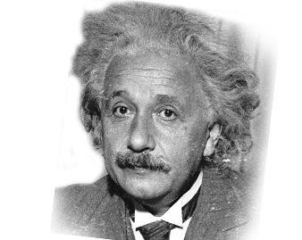
Code Smells
El código sucio apesta: Smells dentro de clases - Medibles
SPECULATIVE GENERALITY
(Generalidad Especulativa)
Síntoma: El código es más complejo que lo que necesita ser para los requerimientos actuales.
Causas: El código se escribe con la espectativa de estar preparado para escenarios más complejos que jamás se hacen realidad.
Beneficio: Facilita la comunicación, agrega simplicidad, reduce tamaño.
Everything should be made as simple as possible, but no simpler
Notes:
Premature optimization is the root of all evil – Donald Knuth

Slide 29

Code Smells
El código sucio apesta: Smells dentro de clases - Medibles
MAGIC NUMBER
(Número Mágico)
Síntoma: Un número literal aparece en el cuerpo de un método.
Causas: Alguien necesita un número y lo pone en el código. A futuro se agregan otros y a la larga nuestro code base está plagado de números mágicos.
Beneficio: Reduce duplicaciones. Reduce tamaño. Puede mostrar oportunidades de mejores abstracciones.

Slide 30
Code Smells
El código sucio apesta: Smells dentro de clases - Medibles
DUPLICATED CODE
(Código duplicado)
Síntoma: Dos bloques de código son casi idénticos o dos bloques de código tienen las mismas consecuencias.
Causas: Múltiples programadores trabajando al mismo tiempo. Falta de proactividad para remover duplicados al momento de su detección.
Beneficio: Remueve duplicaciones de funcionalidad y facilita el mantenimiento.

Slide 31








Conclusión
El clean code cambia de acuerdo al lenguaje o sintaxis utilizad@

Slide 32
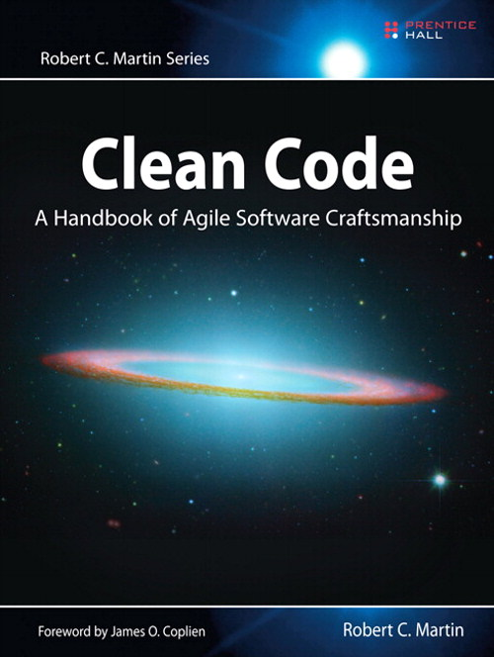
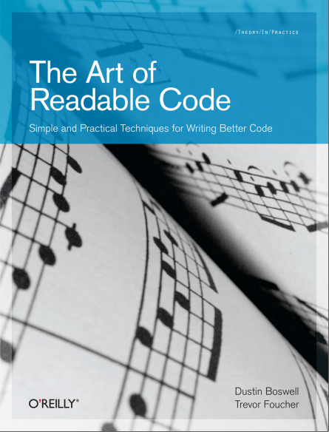

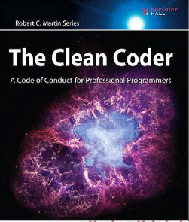
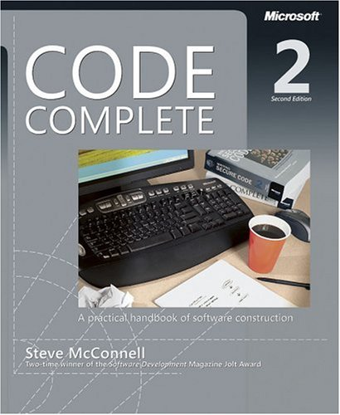

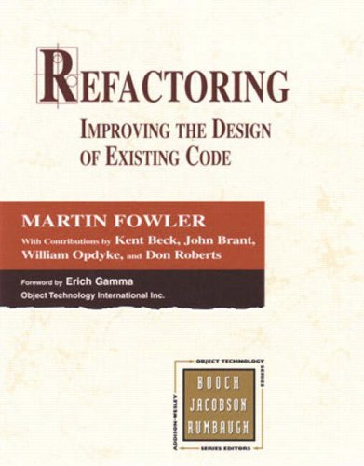


Material de soporte

